Slide 1
Prošla vremena u srpskoj, bugarskoj i makedonskoj verziji romana Na Drini ćuprija Iva Andrića
Emina Jović
Institut für Slawistik
Karl-Franzens-Universität Graz
Masterprüfung
5. 07. 2016.

Slide 2
Struktura rada
Uvod
Teorijski deo
Analiza
Zaključak
Izvori i osnovna literatura
Prilog

Slide 3
Uvod
Kratak uvod
Jezici na kojima je izvršena analiza
Osnova za analizu
Korpus

Slide 4
Teorijski deo
Prošla vremena u staroslovenskom jeziku
Aorist
Imperfekt
Perfekt
Pluskvamperfekt

Slide 5
Prošla vremena u srpskom jeziku
Aorist
Imperfekt
Perfekt
Pluskvamperfekt

Slide 6
Prošla vremena u bugarskom jeziku
Aorist
Imperfekt
Perfekt
Pluskvamperfekt
Buduće vreme u prošlosti
Buduće prethodno vreme u prošlosti

Slide 7
Prošla vremena u makedonskom jeziku
Aorist
Imperfekt
Perfekt
Pluskvamperfekt
Prošlo buduće vreme
Buduće prethodno/prepričano vreme

Slide 8
Analiza
Na Drini ćuprija na srpskom, bugarskom i makedonskom jeziku
Gralis-korpus
Excel tabele
„a“
„e“
„i“
„u“

Slide 9
Odnos perfekta
Glagoli sa nastavcima -ao, -ala, -ale, -alo, -ali u perfektu srpskog jezika i njihovi ekvivalenti na bugarskom i makedonskom (1.314 rečenica po jeziku)

Slide 10
Jezik | Broj primera | Procenti
Srpski, bugarski i makedonski | 83 | 6,32%
Srpski i bugarski | 25 | 1,9%
Srpski i makedonski | 82 | 6,24%
Srpski | 1.124 | 85,54%

Slide 11
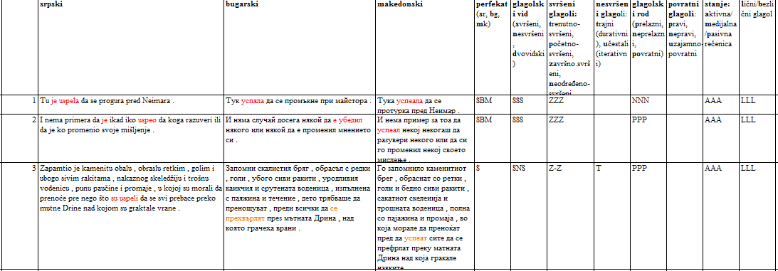
Glagoli sa nastavcima -eo, -ela, -ele, -elo, -eli u perfektu srpskog jezika i njihovi ekvivalenti na bugarskom i makedonskom (45 rečenica po jeziku)

Slide 12
Jezik | Broj primera | Procenti
Srpski, bugarski i makedonski | 7 | 15,55%
Srpski i bugarski | 4 | 8,88%
Srpski i makedonski | 2 | 4,44%
Srpski | 32 | 71,11%

Slide 13
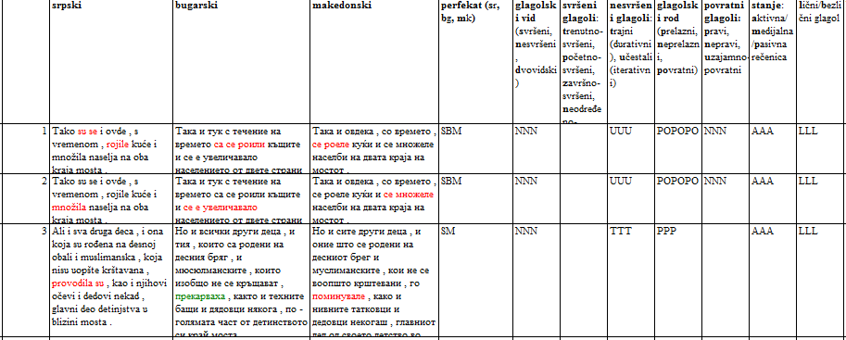
Glagoli sa nastavcima -io, -ila, -ile, -ilo, -ili u perfektu srpskog jezika i njihovi ekvivalenti na bugarskom i makedonskom (2.287 rečenica po jeziku)

Slide 14
Jezik | Broj primera | Procenti
Srpski, bugarski i makedonski | 260 | 11,37%
Srpski i bugarski | 74 | 3,24%
Srpski i makedonski | 139 | 6,08%
Srpski | 1.814 | 79,32%

Slide 15
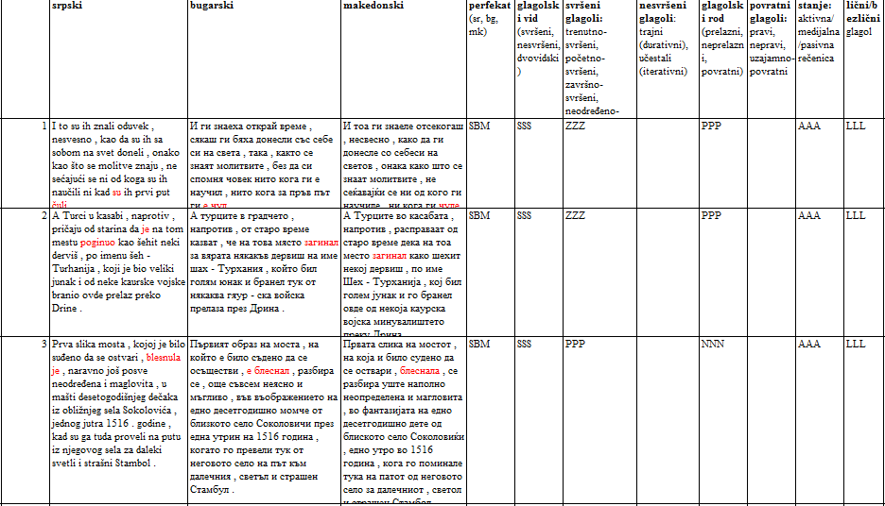
Glagoli sa nastavcima -uo, -ula, -ule, -ulo, -uli u perfektu srpskog jezika i njihovi ekvivalenti na bugarskom i makedonskom

Slide 16
Jezik | Broj primera | Procenti
Srpski, bugarski i makedonski | 29 | 18,83%
Srpski i bugarski | 6 | 3,9%
Srpski i makedonski | 10 | 6,49%
Srpski | 109 | 70,78%

Slide 17
Karakteristike glagola
Glagolski vid
Svršeni
Trenutni
Početni
Završni
Neodređeni

Slide 18
Nesvršeni
Trajni
Učestali
Glagolski rod
Prelazni
Neprelazni
Povratni
Pravi
Nepravi
Uzajamni

Slide 19
Stanje
Aktivna rečenica
Medijalna rečenica
Pasivna rečenica
Lične i bezlične rečenice

Slide 20
Zaključak
Perfekt je frekventniji u srpskom jeziku.
Ekvivalenti u bugarskom i makedonskom su imperfekt i aorist.
Ostale karakteristike glagola se uglavnom podudaraju.
Rečenice, u kojima se glagol u bugarskoj i makedonskoj verziji romana nalazi u perfektu, a na srpskom jeziku u nekom drugom prošlom vremenu, nisu ušle u analizu.

Slide 21
Izvori i osnovna literatura
Andrić 1963: Andrić, Ivo. Sabrana djela Ive Andrića, knj. 1. Zagreb – Beograd – Sarajevo – Ljubljana.
Андрич 1995: Андрич, Иво. Мостът на Дрина. София.
Андриќ 1981: Андриќ, Иво. Мостот на Дрина. Скопје
Bugarski-www: Rečnik bugarskoga jezika https://rechnik.chitanka.info/ (24.05.2016)
Gralis-Korpus: http://gams.uni-graz.at/o:gralis.762 (9.06.2016)
Makedonski-www: Digitalan rečnik makedonskog jezika http://www.makedonski.info/ (4.06.2016)
Матица српска 2011: Матица српска. Речник српскога језика. Измењено и поправљено издање. Нови Сад.

Slide 22
Hvala na pažnji!

